Slide 1
Педагогический состав МБОУ «Бядинская основная общеобразовательная школа»
Усть-Алданский улус, село Бяди 2020 – 2021 учебный год

Slide 2
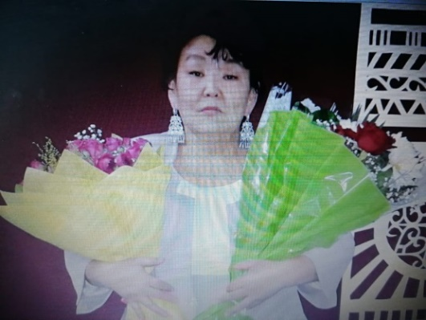
Лугинова Анна Иннокентьевна учитель литературы, КНРСЯ стаж работы – 21 год
Достижения учащихся:
«Дьиэрэй» Лауреат 2 ст. улусного смотра, Дипломант 1 ст. Номинация «Лучший ансамбль хомусистов» в зональном смотре «Полярная звезда - 2019». «Чугдаар – туой күн оҕото» 1 урдэл. «Өбүгэ тойугун ситимэ» 1 урдэл. «Өбүгэ үтүө үгэһэ» Домотова Афродита 2 урдэл Копырин Виталий 3 урдэл Лугинова Вилена 3 урдэл. «Дьиэрэй» уолаттар Улуустааҕы “Олонхого айан” «Олонхоьут уоланнар» анал аат
Жиркова Куннэй 1 место литература олимпиадата, муниэтап. Лугинова Дарьянна, Лугинов Данил 3 место в республиканской олимпиаде Олонхо 2021 г Цон Кеша Номинация “Надежда” улусный конкурс чтецов., Лауреат 1 ст 110 - летие Н С Тарабукина. “Торэлэн Күнэ” республиканский конкурс чтецов.
Достижения учителя: 2018 Лауреат 1 степени «Дьүрүскэн куолас» өрөспүүбүлүкэтээҕи норуот ырыатын күөн күрэһэ. Улуустааҕы нэһилиэктэр икки ардыларынааҕы олоҥхо фестивалын кыайыылааҕа. 2019 Махтал сурук. Саха тылын, литературатын уонна төрүт култууратын олимпиадатыгар үөрэнээччилэри ситиһиилээхтик кытыннарбытын иһин. 2020. - Диплом руководителя республиканского конкурса – фестиваля “Бриллиантовые нотки” - I үрдэл. “Өбүгэ үтүө үгэһэ” норуот ырыатыгар республикатааҕы күрэх. - Декабрь Анал аат “Өбүгэ алгыстаах ырыата”. улуустааҕы күрэх кыайыылааҕа. 31.08 Участник улусной онлайн – викторины “Школы нашего улуса” – Ноябрь. Диплом Победителя 1 степени Всероссийского тестирования «ПедЭксперт Ноябрь 2020» - Сертификат руководителя Республиканского конкурса чтецов «Хомогой хоьоон хонуута». - «Дьиэҕэ олор» улуустааҕы күөн – күрэс уус – уран самодеятельность түһүмэҕэр «Чаҕылхай аат» I үрдэл. - I Үрдэл. “Өбүгэ үтүө үгэһэ” Республикатааҕы күрэх. - Анал аат “Өбүгэ алгыстаах ырыата”. “Өбүгэ алгыстаах ырыата” улуустааҕы күрэх кыайыылааҕар.
2021 25.01 Благодарственное письмо за организацию и проведение республиканской просветительской акции «Винокуровский диктант». – 11.02 Туоһу сурук. Төрөөбүт төрүт тыл уонна сурук – бичик күнүгэр аналлаах улуустаа5ы онлайн – викторина кыайыылааҕар.
Распространение опыта: 06.02 2020 на республиканском семинаре «Саха тылын, литературатын уонна култууратын учууталларыгар быраактыка- дьарыктар». По теме: «Опыт работы с детьми в фольклорном кружке»
Награды: 2020 Почетная грамота за вклад в развитие, сохранение и популяризацию эпоса Олонхо в образовательных учреждениях Усть – Алданского улуса. 2021 г Почетная грамота за вклад в развитие образования Республики Саха (Якутия)
Государственное собрание (Ил Тумэн) Республики Саха (Якутия)

Slide 3
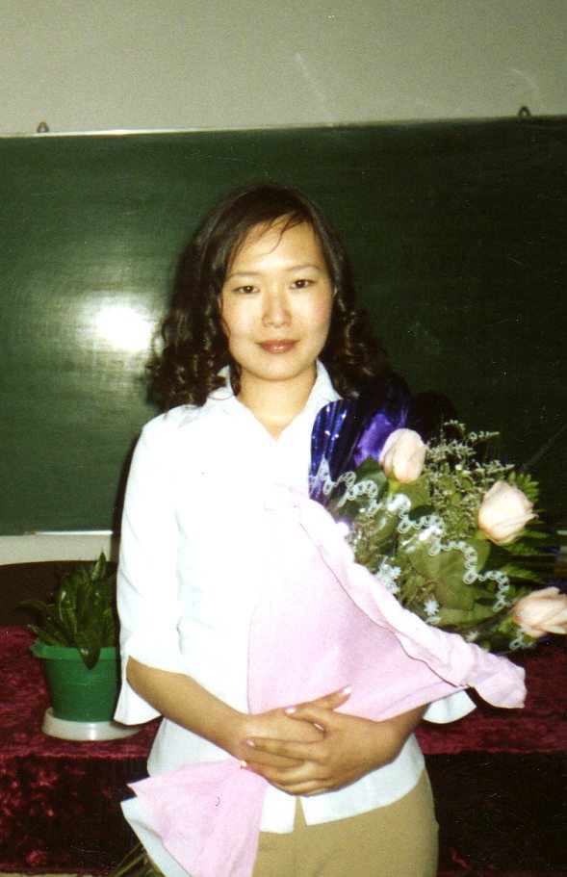
Алексеева Агафья Викторовна – учитель родного языка и литературы, стаж работы 20 лет
Достижение обучающихся: 4 победителя, 10 призера Республиканской метаолимпиады по якутскому языку 2018, 2019, 4 победителя , 1 призер Республиканской олимпиаде «Мин ийэ тылым» 2021, 2 призера муниципального этапа олимпиады по якутскому языку и литературе, 2 победителя 2016, 2017, 1 номинант 2017, 7 призера улусной Кондратьевской олимпиады по якутскому языку и литературе, 1 победитель, 1 призер улусного нпк «Төрөөбүт дойдубар тапталым» 2009, 2005, 1 победитель, 2 призера республиканского нпк «Төрүччү» 2017, «Хомус – өбүгэ үгэһэ» 2020, 2 призера в республиканском конкурсе «Алтан Сэргэ» 2015, 1 победитель, 2 призера улусного творческого конкурса, посвященные 100-летию С.С.Васильева 2017, 3 победителя улусного конкурса юмора и сатиры 2019, 2021, 2 дипломанта, 2 номинанта Республиканского конкурса чтецов «Хомоҕой хоһоон хонуута» 2020, 3 номинанта, 4 лауреата конкурса «Полярная звезда», 2009, 2010, 2016, 2017 и.т.д.
Достижения учителя: Распротранение опыта:
Министерство образования и науки РС (Я), Автономная некоммерческая организация дополнительного профессионального образования «Центр инновационного развития образования». Сертификат о распространении опыта. Тема : ФЗ № 304. Организация воспитательной работы на современном этапе, 27.01.2021
Мастер – класс в рамках проведения Дней основных школ, 2013
Публикации:
Свидетельство о публикации материала на сайте «sakhatyla.com» для учителей родного языка № 024-18/120. «Саха литературатыгар 3-с чиэппэргэ хатылааһын-тургутуктар. 5-9 кылаас (викторина)» (проект). 15.04.2018. www/sakhatyla.com/ публикация/ метод-үлэ/
Свидетельство о публикации материала на сайте «sakhatyla.com» для учителей родного языка № 026-17/073. «Бочкарева Валерия. Тыҥыыр Боотур уонна Харса Боотур. Олоҥхо» (творчество детей). 07.05.2017. www/sakhatyla.com/публикация/ оҕо-айар-үлэтэ
Свидетельство о публикации материала на сайте «sakhatyla.com» для учителей родного языка № 003-17/050. «Үчүгэй Үөдүйээн» (презентация). 22.01.2017. www/sakhatyla.com/ публикация/ уруок-былаана/
Мультиурок. Свидетельство MUF1623781 Повторение “Лексика». 28.01.2021
Филиал Государственного Казенного учреждения РС(Я), «Национальная библиотека РС (Я)», «Центр детского чтения», Отдел цифровых технологий. Электронная библиотека. Бочкарева Валерия «Тыҥыыр Боотур уонна Харса Боотур», 2021 (https: school.e.nlrs.ru/open/53466)
Награды:
Почетная грамота, МР «Усть-Алданский улус (район)», 2016 г.
Почетная грамота от главы МО “Дюпсюнский наслег”, 2017 г.
Почетная грамота от МО за вклад в развитие системы образования, многолетний и добросовестный труд, 2019
Филиал Государственного Казенного учреждения РС(Я), «Национальная библиотека РС (Я)», «Центр детского чтения», Отдел цифровых технологий. Сертификат за активное участие в реализации проекта «Авторы - дети», 2021
Грамота от издательства «Кэскил», 2019.

Slide 4
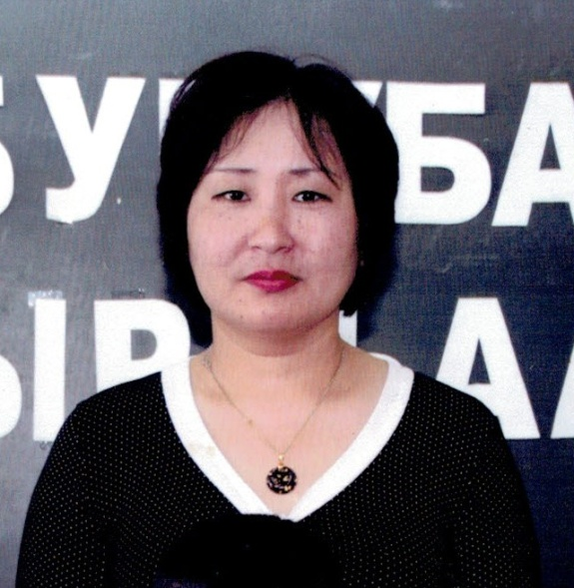
Водоватова Джемма Викторовна – учитель истории и обществознании, стаж работы – 22 года
Достижения обучающихся: 3 победителя, 1 призера улусной олимпиады по истории, 1999, 2001, 2002, 1 победитель заочной республиканской олимпиады «Педлидер», 2005, 1 победитель государственной педолимпиады, 2005, 1 номинант улусного конкурса ораторов «Аман өс», 2005, 1 призер педолимпиады «Вожатый», 2004, 1 победителя зонального смотра фестиваля дополнительного образования, посвященного 90-летию дополнительного образования детей в России, 2008
Достижения учителя: Диплом 1 степени за доклад «Чулуу ырыаһыт – Сивцева Е.В» нпк посвященная 140-летию В.В.Никифорова – Күлүмнүүр «На рубеже двух веков, сквозь бури трех революций», секция «Неизвестные страницы истории»
Грамота за 1-ое командное место на соревнованиях «САДУОБА» в зачет комплексной спартакиады между организациями наслега, посвященной 20-летию открытия спортзала в с. Дюпсюн, 2010
Грамота за 3 место по шахматам на Малой спартакиаде женщин, посвященный 13 съезду женщин РС (Я), 2011 г.
Грамота за 5 место по шахматам на Малой спартакиаде женщин, посвященный 32 съезду женщин РС (Я), 2017 г
Грамота за 1 место в соревнованиях по шахматам (женщины) 15 комплексной спартакиады работников образования МР «Усть-Алданский улус (район)», 2020
Грамота за 1 место в соревнованиях по шахматам (женщины) 14 комплексной спартакиады работников образования МР «Усть-Алданский улус (район)», 2019 г.
Грамота за 3 место в соревнованиях по шахматам (женщины) 13 комплексной спартакиады работников образования МР «Усть-Алданский улус (район)», 2018г.
Диплом 2 степени за 2 место по шахматам на спартакиаде работников образования Усть-Алданского улуса 2002 года.
Награды:
Грант «Молодой учитель» (Ховрова М.И), 2002
Грамота МО и Н РС(Я) в связи с 140-летним юбилеем ДСМПШ, 2002
Грамота УО, 1999, 2001
Грамота МУ «Управление образования» МР «Усть-Алданский улус» за подготовку победителя муниципального этапа Всероссийской олимпиады школьников по праву, 2007,
Грамота МУ «Управление образования» МР «Усть-Алданский улус» за подготовку 3 призеров муниципального этапа Всероссийской олимпиады школьников по истории и обществознанию, 2010,
Почетная грамота МО «Дюпсюнский наслег» за добросовестный труд в воспитании подрастающего поколения, 2010
Диплом лауреата интернет-конкурса Обладатель нагрудного знака «Учитель ученических признаний» 2010

Slide 5
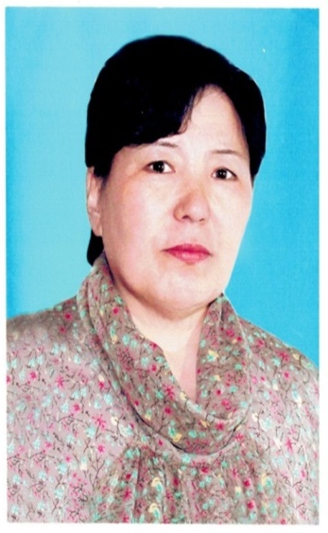
Достижения учащихся: Муниципальный этап Всероссийской олимпиады по биологии – 2 уч. - 1 место, 1 уч. – 2 место, 1 уч. – 3 место, 1 уч. – 4 место. Улусная интегрированная олимпиада по химии и биологии – 1 уч. – 2 место. Республиканская НПК «Шаг в будущее» - 2 уч. – Диплом 4 степени, 2 уч. – финалисты. Улусная НПК «Шаг в будущее» - 1 уч. – Диплом 4 ст. Улусная НПК «Окно в науку» - 3 уч. – Лауреат, 2 уч. – 1 место, 2 уч. – 3 место, 1 уч. – 3 место. Улусная НПК «Бурцевские чтения» - 1 уч. 1 место, Региональная НПК «Даниловские чтения» - 3 уч. – 1 место. Региональная НПК «Окно в науку» 2 уч. – 3 место, 1 уч. – Диплом 4 ст. Конкурсы: Всероссийский конкурс творческих работ «Разноцветный мир детства» - 1 уч. – Диплом 3 ст. Улусный конкурс «Тепло твоих рук» в рамках республиканской акции «Подкормите птиц» – 1 место. Улусный конкурс рисунков «Зеленая планета глазами детей», посвященный к 65-летию Усть-Алданского лесничества – 1 уч. – 1 место, 1 уч. – 2 место. Улусный конкурс «Новогодняя игрушка» - 1 уч. – 1 место. Улусный смотр республиканского телевизионного конкурса «Полярная звезда» - 1 уч. Номинация «Лучший фотограф» , 1 уч. – Дипломант 1 ст. в номинации «Прикладное творчество», в номинации «Фото» - 1 уч. – лауреат 1 ст, 1 уч. – лауреат 2 ст, 1 уч. - лауреат 3 ст. Улусный конкурс рисунков «Поклонимся великим тем годам», посвященный к 70-летию Великой Победы – 1 уч. 1 место. Улусная краеведческая НПК памяти А.П. Алексеевой – 1 уч. – Лауреат. Улусная олимпиада «История Великой Отечественной войны» в год Памяти и славы, к 75-летию Победы – 1 уч. – 2 место. Республиканская НПК, посвященная 155-летию со дня рождения В.В. Никифорова –Кюлюмнюр - сертифика.
Награды: 2001, 2007 гг Грамоты Министерства образования Республики Саха (Якутия);
2010 г. Отличник образования Республики Саха (Якутия);
2010 г. Грамота Национального фонда возрождения «Барҕарыы» при Президенте Республики Саха (Якутия);
2010 г. Грамота МУ «Управление образования» Усть-Алданского улуса за хорошую подготовку призера;
2010 г. Знак – За вклад в развитие образования муниципального образования «Дюпсюнский наслег» МО «Дюпсюнский наслег»;
2011 г. Благодарственное письмо Национального фонда возрождения «рҕарыы» при Президенте Республики Саха (Якутия);
2011 г. Грамота МУ «Управление образования» МР «Усть-Алданский улус (район)» за хорошую подготовку лауреата;
2013 г. Почетная грамота Министерства сельского хозяйства и продовольственной политики Республики Саха (Якутия);
2013 г. Почетная грамота ГНУ Якутского научно-исследовательского института сельского хозяйства Республики Саха (Якутия);
2013 г. Знак – За личный вклад в социально-экономическое развитие муниципального образования «Дюпсюнский наслег» МО «Дюпсюнский наслег»;
2014 г. - Почетный работник общего образования Российской Федерации;
2016 г. - Благодарность председателя Госсобрания (Ил Түмэн) РС
Свешникова Татьяна Михайловна
учитель биологии,
химии, стаж работы 35 лет

Slide 6
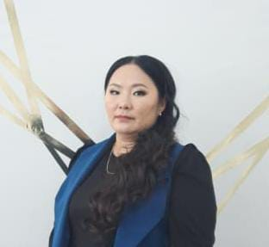
Тордуянова Ирина Дмитриевна – учитель русского языка и литературы, стаж работы 12 лет
Достижения обучающихся: 1 призер во всероссийском конкурсе сочинений «Золотое перо» 2018 , 3 участника творческого конкурса
«Радуга севера - 2017», 1 победитель, 3 призера Есенинского диктанта, 2018, 1 призер во Всероссийском конкурсе сочинений «Золотое перо» 2018, 1 призер во всероссийской олимпиаде по русскому языку «Бельчонок» 2018, 1 победитель, призер в улусном конкурсе сочинений «Дети и дорога», 2021, 1 призовое место в республиканском конкурсе сочинений «Дети и дорога», 2021, 8 участников заочной олимпиады по русскому языку, 2018, 4 участника республиканской метаолимпиады, 2018 г..
Достижение учителя:
победитель, призер во всероссийской олимпиаде педагогов «Фгос проверка» 2017, 2018, 2019 гг.
Номинация лучший организатор чемпионата по русскому языку, 2018 г.
3 место в улусной олимпиаде среди учителей русского языка, 2018 г.

Slide 7
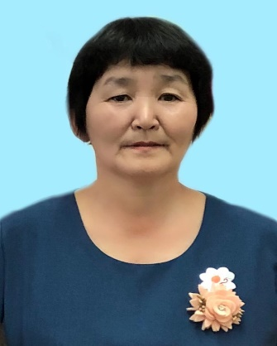
Достижения учителя и учеников: Почетная Грамота от главы МО «Дюпсюнский наслег» 2018 г., Заочная викторина «Серебряный Век русской поэзии»-2место 2018 г. , Межрегиональный Есенинский диктант-диплом 3степени 2018 г., Благодарственное письмо от Республиканского комитета профсоюза 2018 г., Грамота от администрации МБОУ «Бядинская ООШ», Улусный конкурс «Муру Дуорааннара»-Старостин Ваня «Оригинальное исполнение» номинация, Гребенщиков Боря –дипломант 3 степени 2018 г.
Алексеева Джессика-«Сценическая культура» номинация, Номинация «Учитель родительских признаний» 2019 г. , Номинация «Учитель ученических признаний», Номинация «Лучший работник образовательного учреждения» 2019 г. , Благодарственное письмо от республиканского центра «Юные Якутяне», Улусный конкурс «Полярная звезда» Старостин Ваня –лауреат 2019 г. , Зональный смотр конкурса »Полярная звезда» Старостин Ваня –дипломант, Республиканский конкурс «Ыллаа туой , уол озо»-Старостин Ваня – Гран При, Республиканский конкурс эстрадной песни «Аартык»-Старостин Ваня-лауреат, номинация «Перспективный вокалист»2019 г., Благодарственное письмо от Министерство образования и науки РС(Я) 2019 г. , Номинация «Учитель ученических признаний», Улусный конкурс «Муру -2019» Старостин Ваня-Лауреат, Республиканская дистанционная олимпиада по русскому языку «Веселая грамматика», Диплом педагога за хорошую подготовку, 3 Республиканская межпредметная олимпиада «Новогодняя олимпиада» 2019 г., Республиканская дистанционная викторина «Ааҕыы холбуката», «Академия талантов»2 Республиканский конкурс творческих коллективов и исполнителей номинация «Лучший руководитель», Старостин Ваня Гран-При, Благодарственное письмо национальной библиотеки» Детский центр, Благодарственное письмо от организационного комитета 2 республиканского дистанционного метапредметной олимпиады «Умники и умницы», 20летие республиканского конкурса «Ыллаа туой , уол озо»-Старостин Ваня-участник, Республиканский конкурс «Раз два три-елочка гори»-Старостин Ваня Гран При, «Эрчим» улуустааҕы уолаттар ааҕыылара-Домотов Арсен «Дорҕоонноох ааҕааччы» 2020, 17 Всероссийская олимпиада по математике для 1-4классов «Рыжий котенок» 2020 г., Благодарственное письмо от центра дополнительного образования им. Я.А Каменского за хорошую подготовку участников 2020 г., Республиканский конкурс поделок «Символ года» 4 призера 2020 г.
Бурнашева Елена Николаевна – учитель начальных классов, стаж работы – 36 лет

Slide 8
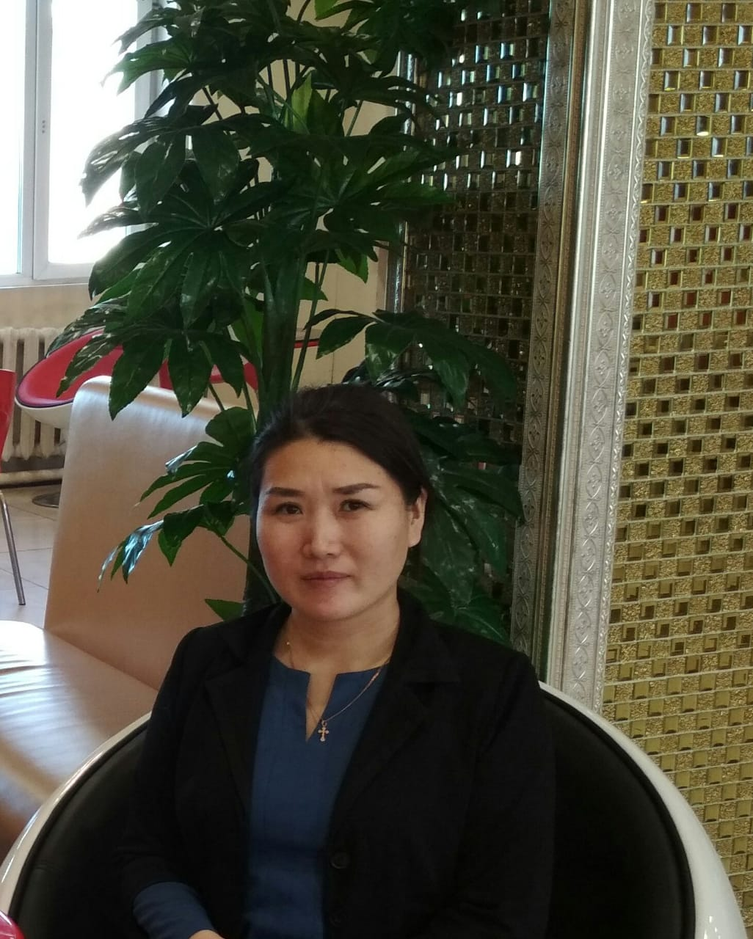
Достижения учителя:
1. Диплом 1 степени МУ «Управление образования»за 1 место по итогам муниципального конкурса социально-значимых проектов «Утуону, уйэлээ5и он,оруо5ун,» 2007 г.
2. Грамота МУ «Управление образования» за 2 место на улусной олимпиаде учителей начальных классов 2007 г.
3. Благодарность МОУ «Соттинская СОШ» 2009 г.
4. Сертификат участника чемпионата по русскому языку и литературе среди учителей 2018 г.
5. Сертификат «Географический диктант» 2018 г.
6. Сертификат «Диктант Олонхо», участие 2019 г.
Сивцева Диана Дмитриевна– учитель начальных классов, стаж работы 13 лет

Slide 9
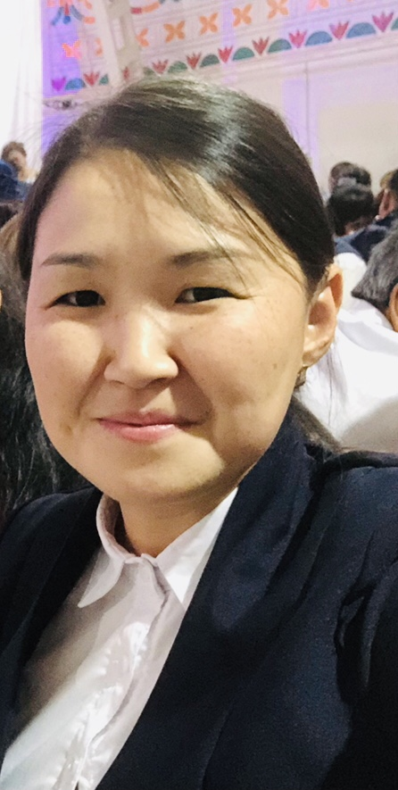
Участие в улусной олимпиаде по английскому языку, 2015-2016 г.г;
«English world» улусная олимпиада, 2016 год;
"Британский бульдог", сертификаты, дипломы, 2014-2015 уч.г.г., 2015 – 2016 уч. г.г.;
«English world» улусная олимпиада, 2018 год;
Участие в улусном конкурсе «Мы выбираем ЗОЖ» 2016 г;
Улусный конкурс юношей «Дьоҕур» 2 место, номинация «Бастыҥ бэйэни билиһиннэрии»;
Улусный конкурс чтецов «Эрчим» Копырин Вася номинация «Кэскиллээх ааҕааччы» 2020 г.
Улусный конкурс чтецов «Эрчим» Копырин Виталий 1 место, 2020 г.
Республиканская олимпиада «English World» по английскому языку, Участие в семинаре-практикуме на тему «Деятельность ДОО: содержание, модели, современные подходы» 2017 год;
Участие в III Форуме молодых педагогов Усть-Алданского улуса «Старт в будущее» 2016 г.;
Участие в социально-значимом проекте по изучению информированности о рисках в интернет-среде «Я за безопасность в интернете!»;
Участник Школы молодого учителя на тему: «Проектирование образовательного пространства развития профессионального мастерства молодых педагогов»;
Участие в республиканском семинаре «Активизация познавательной деятельности младших школьников в условиях ФГОС» 2019 г;
Номинация «Лучший разыгрывающий» в XXXII Комплексной спартакиаде работников образования МР «Усть-Алданский улус (район)» 2017 год;
Номинация «Лучший разыгрывающий» в XXXIII Комплексной спартакиаде работников образования МР «Усть-Алданский улус (район)» 2018 год;
Грамота за I место в соревнованиях по стрельбе в XXXIII Комплексной спартакиаде работников образования МР «Усть-Алданский улус (район)» 2018 год;
Почетная грамота главы МО "Дюпсюнский наслег" И.И. Соловьева за активное участие в общественной и культурной жизни наслега. 2017 год;
Благодарственное письмо МКУ "Управление образования" МР "Усть-Алданский улус (район) за активное участие в общественной жизни наслега, улуса по итогам Года молодежи 2018 г.;
Почетная грамота Главы МР "Усть-Алданский улус (район) РС(Я), А.В. Федотова. «За значительный вклад в социально-экономическом развитии Усть-Алданского улуса и добросовестный труд» 2017 год;
Номинация "Учитель ученических признаний - 2017";
Благодарственное письмо Якутского регионального отделения всероссийской политической партии «Единая Россия», за организацию и участие в избирательной компании цикла «Осень – 2018»;
Спартакиада работников образования Усть-Алданского района, Сахаваболл 1 место, номинация «Перспективный игрок», 2021 г.
Улусный турнир по волейболу «Кубок Куруку», 1 место, 2021 г.
Республикатааҕы ырыа күрэҕэ «Биһиги сөҕүмэр талааммыт», участие 2021 г.
Копырина Анна Семеновна – учитель английского языка, стаж работы 6 лет

Slide 10
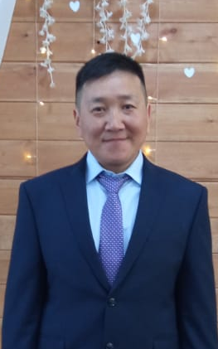
- 2017г. Открытый турнир по настольным играм хабылык, хаамыска среди жителей дюпсюнского наслега – Жирков Миша – Грамота 3 место
- 2017г. Открытый турнир по настольным играм хабылык, хаамыска среди жителей дюпсюнского наслега – Гребенщиков Борис – Грамота 2 место
- Улусный смотр РТК «Полярная звезда - 2017» изобразительное искусство - Водоватова Алиада – Дипломант 2 степени,
- Улусный смотр РТК «Полярная звезда - 2017» изобразительное искусство – Бочкарева Валерия – Дипломант 2 степени,
- Улусный смотр РТК «Полярная звезда - 2017» изобразительное искусство – Гребенщиков Борис – Дипломант 3 степени,
- «Радуга Севера – 2017г» - Бочкарева Валерия – Диплом 2 степени
2021г. Конкурс рисунков и поделок «Масленица пришла, блинов гору принесла» - Павлова Анжела – Гран-при,
- 2021г. Муниципальный этап III республиканского конкурса по изобразительному искусству «Пою мое Отечество», посвященного ко Дню 8 марта – Жиркова Кюннэй – Диплом 2 степени,
- . Муниципальный этап III республиканского конкурса по изобразительному искусству «Пою мое Отечество», посвященного ко Дню всемирного здоровья – Жиркова Куннэй – Грамота 3 степени,
- 2021г. Конкурс рисунков и поделок «Через тернии к звездам» - Жиркова Кюннэй – Гран-при,
- 2021г. Конкурс рисунков и поделок «Через тернии к звездам» - Свешников Андрей – Лауреат 1 степени,
- 2021г. Конкурс рисунков и поделок «Через тернии к звездам» - Павлова Анжела – Дипломант 2 степени,
Награды: 2016 г. Благодарственное письмо Министерства образования РС (Я)
2017 г. Благодарственное письмо Профсоюза работников народного образования и науки РФ Саха (Якутская) Республиканская организация;
Тордуянов
Эдуард
Тимофеевич
учитель
Технологии,
ИЗО,
ДО, стаж работы 15 лет

Slide 11
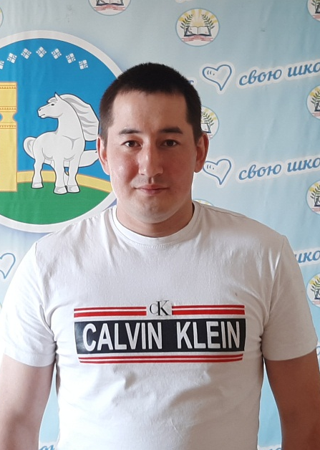
Достижения учителя:
Именной приз Герасимова О.С. 2015г.
Кандидат мастера спорта по северному многоборью 2017 г.
Легкоатлетическая эстафета среди работников образовательных учреждений на Кубок МКУ “Управления образования” 3 место, 2018 г.
Грамота за активную пропаганду ЗОЖ в Нюрбинском районе, 2018 г.
Участие в улусном конкурсе “Лучший учитель” г. Нюрба 2018 г.
4. Диплом 1 степени. Соревнование по волейболу «Сахаваболл» среди работников образования, посвященное 100-летию профсоюзного движения в Якутии и Году спорта, здоровья и долголетия. 2021г.
5. Грамота за 3 место. Улусный турнир – Кубок «Куруку» по волейболу. 2021г.
Иванов Сергей Гаврильевич
учитель физической культуры, стаж работы 4 года

Slide 12
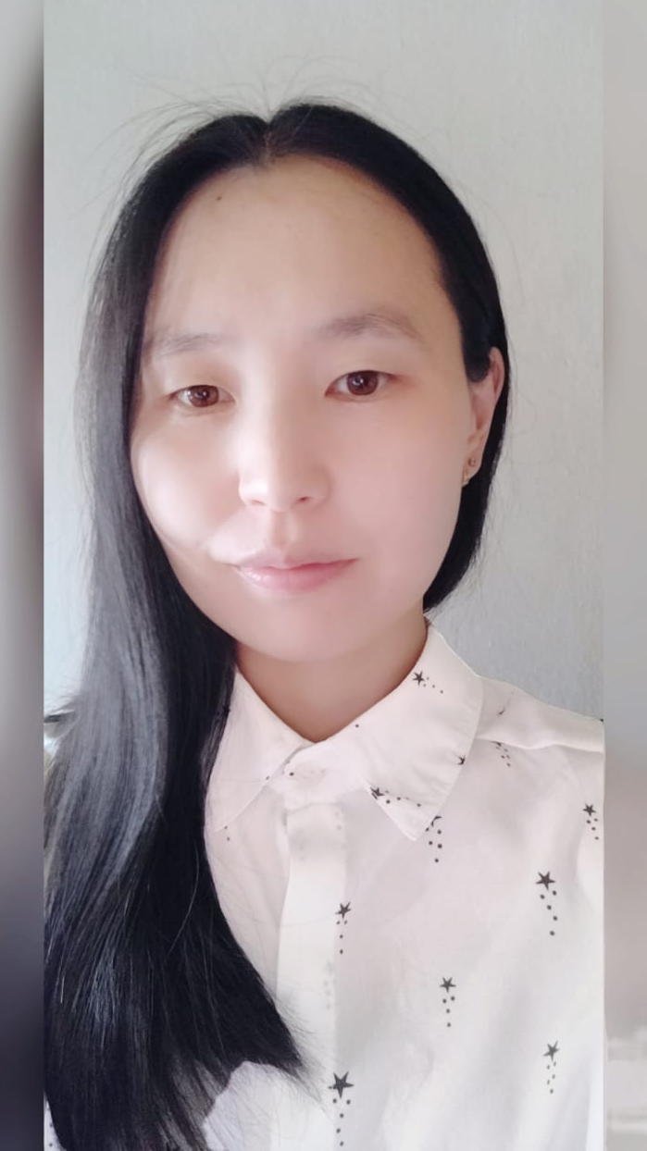
Достижения учащихся:
- 2019 г. КМО Дюпсюнской зоны Фестиваль «Дьоҕур» 8 кл: Жирков Михаил - участие, Домотов Иннокентий – участие; 7 кл: Алексеева Лилия - участие, Водоватов Леон – участие.
- VII улусная олимпиада по физике (эксперимент) памяти Заслуженного учителя ЯАССР Босикова Дмитрия Дмитриевича - 9 кл: Жирков Михаил – участие; 8 кл: Алексеева Лилия - участие, Алексеева Камилла - участие, Водоватов Леон - участие, Докторов Аркадий – участие; 7 кл: Алексеева Джесика – участие, Водоватов Андрей - участие.
- 2020 г. Муниципальный этап Всероссийской олимпиады школьников в РС(Я) по математике - 9 кл: Алексеева Джесика – участие, Водоватов Андрей – участие.
- 2021 г. XXII улусная олимпиада по математике, посвященной памяти Заслуженного учителя РФ, кавалера ордена Трудовой славы III степени Дуткиной Татьяны Еоровны - 7 кл: Сыроватская Сайаана – участие; 5 кл: Сыроватская Саргылана – участие.
- 2021 г. IX улусная олимпиада по физике (экспериментальный тур) имени Заслуженного учителя ЯАССР Босикова Дмитрия Дмитриевича - 8 кл: Жиркова Кюннэй – участие.
Сыроватская Анна Егоровна
учитель математики,
физики,
Информатики, стаж работы 3 года

Slide 13
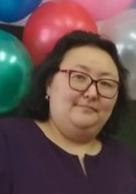
Достижения учащихся:
- 2020 г. Муниципальный этап Всероссийской олимпиады школьников в РС(Я) по математике - 6 кл: Жиркова Ньургуһун – участие, Сыроватская Уруйдана – участие.
- Технология организации воспитания и обучения школьников в соответствии с ФГОС в условиях инклюзивного образования, 27.02-06.03.2019
- ИРО и ПК «Разработка адаптивных образовательных программ», 23-25.12.2019
- ФГАОУ ВО КФУ «Информационно-коммуникационные технологии в профессиональной деятельности педагога в условиях реализации профессионального стандарта «Педагог»», 09.12-20.12.2019
- Учебный центр «Безопасность труда» «Оказание первой помощи пострадавшим на производстве» 06.12.2019
Жиркова Марина Николаевна
Заместитель директора по УР, учитель математики, географии, стаж работы 10 лет

Slide 14
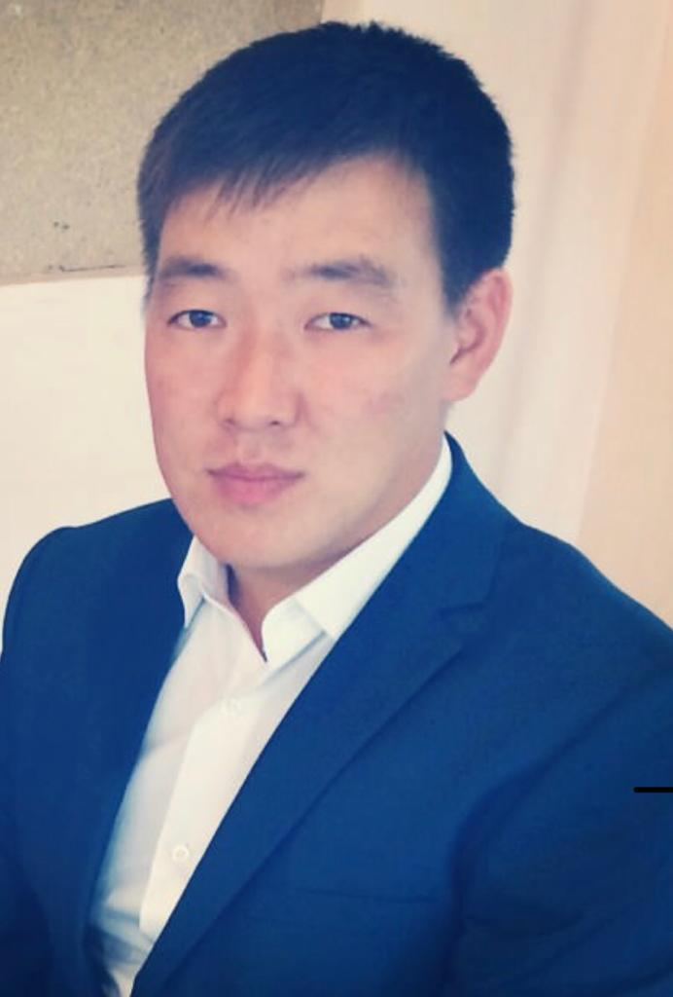
*Достижения учащихся:*
1. Улусный турнир по настольному теннису - Д.Ганя, Д.Кеша, С.Толя - участие;
2. Улусное соревнование по робототехнике - В.Андрей, С. Толя - 3 место; 2019 г.
3. Республиканский турнир по мас-рестлингу - Ж.Миша, Д.Кеша, участие; 2018 г.
4. ОФП (1-4 классы) участие; 2018,2019 г.г.
5. Республиканская интерактивная интеллектуально-познавательная олимпиада Lego World
Копырин Вася 1 место
Горохов Аскар 2 место
Сыроватский Алеша 3 место 2020 г.
6. II Республиканская олимпиада по физической культуре Спортивная Якутия Копырин Виталий 3 место
7. IV Республиканская межпредметная олимпиада для учащихся 1 классов Копырин Вася 2 место
Достижения учителя:
Спартакиада работников образования Усть-Алданского района, волейбол 3 место 2018 г.
Спартакиада работников образования Усть-Алданского района, волейбол 3 место 2019 г.
Благодарственное письмо Федерального агентства по делам молодежи, 2020 г.
Спартакиада работников образования Усть-Алданского района, Сахаваболл 1 место 2021 г.
Благодарность за подготовку участника республиканского конкурса по робототехнике «Простые механизмы» 2021 г.
Копырин Иван Васильевич – учитель физкультуры и ОБЖ, стаж работы 4 года

Slide 15
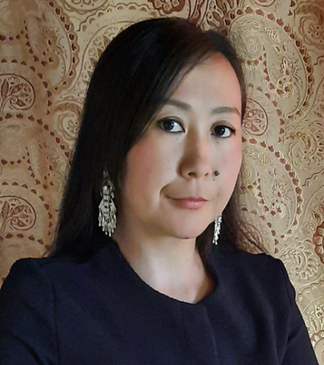
Достижения учителя
Благодарственное письмо-профсоюз работников народного образования и науки российской Федерации Саха (Я) Республиканская организация 100 лет 2017 Благодарственное письмо подготовившая победителей и призеров республиканской дистанционной Метапредметной Игре «Березка» .2018 Благодарственное письмо за подготовку учащихся к 1 республиканской дистанционной меж предметной олимпиаде «Умники и умницы 2018. Благодарственное письмо –за подготовку учащихся к Республиканской дистанционной. Метаолимпиаде «Сана дьыллаа5ы олимпиада»2020 . Благодарственное письмо –за подготовку учащихся к 1 Республиканской дистанционной. Мета олимпиаде «Умники и умницы»2018 .3 место в республиканском педагогическом тестировании «Знания по возрастной педагогической психологии как основа общей психологии»2020 .Сообщество учителей 1-х классов Республики Саха Якутия За участие в республиканской акции «Бессмертный полк» Посвященной 75 лет Победы в Великой Отечественной войне 1941-45 г 2020 май .Научно-образовательный центр «Академия Успеха» .Участник сообщество учителей начальных классов май 2020 . Республиканская предметная педагогическая онлайн олимпиада для учителей начальных классов «Математика» Диплом 2 место 2ноября 2020г-ПОРА РОСТА . Сертификат Большой этно диктант -77 баллов . Диплом педагога подготовившего призера 3место республиканской олимпиады среди учащихся 2 класса «Окружающий мир». 7 Всероссийская научно-практическая конференция «Мои первые шаги в науке» Диплом педагога за участие в работе конференции и подготовку призера -2 место. Диплом педагога подготовившего победителя 3 республиканской меж предметной олимпиады «Новогодняя олимпиада»2019 декабрь . Диплом за подготовку призера Всероссийской познавательной олимпиады «В мире научных опытов» ноябрь 2019 . 31Диплом педагога подготовившего призера 3 республиканской обще предметной олимпиады среди учащихся 1 класса «МИН БАСТАКЫ ОЛИМПИАДАМ» Победитель .Всероссийский педагогический конкурс Призвание » Компетентностный подход»18.09.20.ЕВРОКО,РФ 2место международный конкурс «Классный руководитель в современной школе» 2020
Распространение опыта:
Төрөөбүт тылы үөрэтиигэ алын сүһүөх кылаастарга аналлаах республиканскай компьютернай презентация күөн күрэһигэр кыттан улэтин уопута өрөспүүбүлүкэҕэ тарзанна.
Достижения обучающихся
1Победитель 7 Всероссийкая научно-практическая конференция «Мои первые шаги в науке» Диплом педагога за участие в работе конференции и подготовку призера 1 Победитель Филиал ГАНОУ РСЯ Республиканский конкурс комиксов «Космическое приключения» 2020-3 Победителя .Республиканская олимпиада по окружающему миру «Я познаю мир» Сертификат Республиканская сообщество учителей начальных классов конкурс для второклашек «Классные штучки из мусорной кучки»-ноябрь.3 победителя - Диплом 2 степени 1 республиканской дистанционной олимпиаде «Умники и умницы» для начальных классов Отличника образования РФ, ветерана труда, Почетного гражданина МО «Оспохский наслег» Усть -Алданского улуса .2 победителя Автономное образовательное учреждение Республики Саха Я дополнительного профессионального образования и повышение квалификации имени С.Н Донского является участником республиканской дистанционной олимпиады по математике –Диплом 2,3 степени
Диплом 3 степени- во 3 победителя- 2 Республиканской меж предметной олимпиаде «Сана дьыллаа5ы олимпиада»
1 Победитель Улусный НПК “Дектервскай аа5ыы” .1 Победитель Республиканская,17 улусная НПК юниоров «Окно в ноуке» 2019г. 3 победителя ПОРА РОСТА «Мин бастакы олимпиадам»-3 победителя-ПОРА РОСТА «В Мире научных опытов» 2 победителя-ПОРА РОСТА «Новогодняя олимпиада»-1место 3 победителя Республиканская олимпиада «Эколимп»
.
-
Учитель начальных классов Домотова Вероника Гаврильевна, стаж работы 17 лет

Slide 16
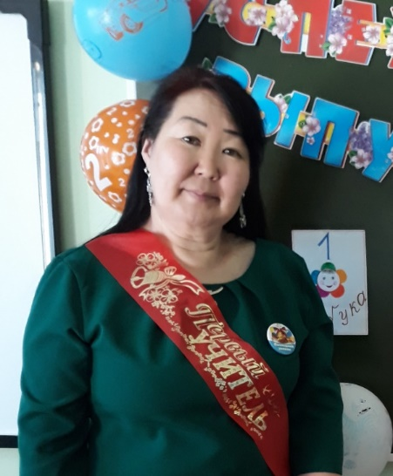
Горохова Лена Владимировна- учитель начальных классов, стаж работы 25 лет
  Достижения обучающихся:
  Республиканская олимпиада «Пора роста»- 4 призера. Республиканская олимпиада «Березка»-4 призера. Республиканская олимпиада «Я познаю мир» -4призера-2019-2020гг. Международная олимпиада «Эрудит» 1 место 1 ученик 2020г. Республиканская олимпиада «Умники и умницы»3 призера 2020г. Республиканская «Троевская олимпиада» по якутскому языку-1-2 места 2021. Республиканская олимпиада по математике-2 призера 2020г.
  Награды учителя:
  Грамота Саха Реском профсоюза работников народного образования за активное участие в деятельности Профсоюза-2013г. Махтал сурук Улуустаа5ы культура управленията-2014г. Почетная грамота Министерство образования республики Саха Якутия-2016г. Грамота Президиума Рескома Профсоюза за активную общественную работу в Профсоюзе-2013г
  «Учитель ученических признаний» МУ УО-2020г.

Slide 17
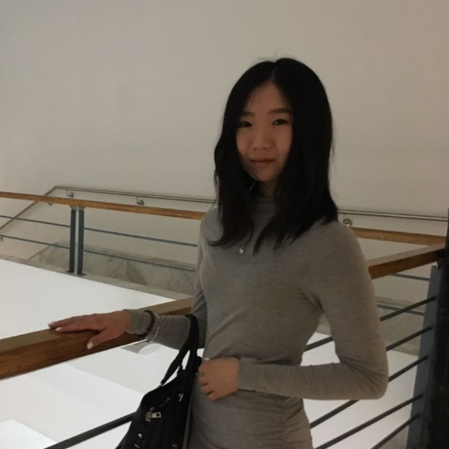
Достижения обучающихся:
2 место во Внутришкольной научно-практической конференции 2021 год,
1 Республиканская олимпиада по английскому языку "English world" почетного работника общего образования РФ, Веры Михайловны Заровняевой 7 призеров 2021 год
Достижения учителя:
Настольный теннис в спортивном празднике "1000 дней до старта спортивных игра народов Саха (Якутия)", 2019, с.Бяди
Добун сурук «Бастыҥтан бастыҥ суруксут», туоһу сурук «Сахалыы дьыктааны» «5» сыанаҕа суруйбутун туһунан, 2020, 2021
Алексеева Анастасия Валерьевна
- учитель технологии, стаж работы 3 года

